Slide 1
Carlo Magno I regni, l’impero, l’Italia

Slide 2
Rex Pacificus. Le guerre di Carlo Magno.
La base su cui si reggeva il potere di Carlo era prima di tutto militare. Non deve stupire perciò il dinamismo guerriero del regno di Carlo, scandito da campagne militari che si susseguivano con ritmo annuale, a ogni primavera, quando le condizioni del terreno rendevano possibile agli eserciti mettersi in moto.

Slide 3
Sassonia (772-804)
La tradizionale spinta franca verso la Germania era stata rinsaldata dalle missioni anglosassoni, protette dalle armi degli eserciti dei Pipinidi.
Sotto Carlo, tale spinta si espresse soprattutto nelle trentennali campagne contro i Sassoni (772–804).
La Sassonia comprendeva allora tutta la Germania settentrionale, tra il Mare del Nord, l'Ems, l'Elba e i monti dello Harz. Divisa in varie popolazioni, essa rappresentava una spina nel fianco per i suoi vicini a causa delle incursioni che i Sassoni effettuavano periodicamente nel regno franco a scopo di bottino.
Campagne contro i Sassoni presentate come una guerra di religione. I Franchi nel 772, con una grande campagna, distrussero il principale santuario sassone, dove veniva adorata la Irminsul, un idolo a forma di colonna che rappresentava il titanico albero che reggeva l‘universo intero, mostrando così di voler procedere non solo alla sottomissione militare, ma anche a una conversione al cristianesimo dei Sassoni per assimilarli definitivamente.

Slide 4
Sassonia (772-804)
conversioni in massa, forzate, al cristianesimo e anche con l'uccisione dei prigionieri che rifiutavano di convertirsi.
severa legislazione anti-pagana, imposta alla Sassonia sottomessa, che equiparava i delitti contro la religione a quelli commessi contro le autorità politiche.
Il rifiuto del battesimo o la non osservanza del digiuno erano puniti con la morte, così come la cospirazione contro il sovrano. Contestualmente alla conquista militare, in Sassonia fu messa in piedi l'intera struttura di una nuova chiesa cristiana, dalle diocesi ai monasteri.

Slide 5
Baviera (794) Khanato avaro (796)
Più a sud, fu definitivamente annessa la Baviera, regione cristiana da tempo nell'orbita franca, dove Carlo pose fine all'ambigua politica semi-indipendente di un antico vassallo franco (e suo cugino), Tassilone duca di Baviera, da lui deposto nel 794.
La Baviera diventò così parte integrante del dominio franco.
In tal modo Carlo ereditò da Tassilone la necessità di un confronto militare con gli Avari.
Carlo ne ebbe ragione con una serie di campagne, terminate nel 796, che portarono alla loro sottomissione e alla loro fine politica.

Slide 6
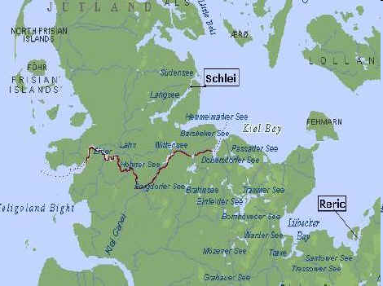
I Danesi
Nei primi anni del secolo IX si iniziano le incursioni piratesche dei Danesi, che costrinsero a costruire, nel sud dello Jütland, il Danewirke, un lungo terrapieno fortificato che aveva lo scopo di tenere sotto controllo i movimenti dei Danesi, senza per questo interrompere i fruttuosi scambi commerciali fra le aree interne e quelle esterne alla dominazione franca.

Slide 7
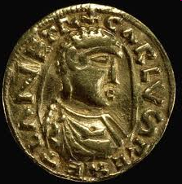
Anglosassoni
I rapporti con il mondo anglosassone, basati su forti interessi commerciali, e su legami religiosi, passavano invece soprattutto per la Mercia, il regno anglosassone più potente durante tutto l’VIII secolo.
Re Offa (757-796) cercò in tutti i modi di consolidare un legame con Carlo, progettando invano un matrimonio che avrebbe unito le due stirpi, e imitandone in molti modi lo stile di governo per cercare di consolidare un potere dinastico (ad esempio adottando l’unzione regia).
Il mondo carolingio esercitava una sorta di egemonia politico-culturale sulla Mercia e, per suo tramite, sugli altri regni anglosassoni.

Slide 8
Aquitania e Hispania
Nel meridione, i Carolingi si confrontavano con l‘Aquitania, che cercava di sfuggire alla piena assimilazione al mondo franco, e, più in là, con l'emirato (poi califfato) di Cordova.
Le spedizioni al di là dei Pirenei ebbero un modesto risultato, la costruzione della marca di Spagna – con capitale Barcellona –, estesa tra i Pirenei e l'Ebro, che assimilò costumi e istituzioni del mondo franco.
Altre nazionalità periferiche e marginali (Bretoni a nord, Baschi a cavallo dei Pirenei verso l'oceano) sfuggivano ai Franchi.
Invece il regno cristiano delle Asturie, sorto a nord-ovest della Spagna a opera di forze ostili all’assimilazione allo stato cordovese, riconobbe una vaga supremazia da parte di Carlo Magno.

Slide 9
La dominazione di Carlo Magno
Il risultato della trentennale attività bellica di Carlo Magno fu la creazione di una dominazione territoriale enorme per l'epoca, i cui confini coincidevano in larga parte con quelli del mondo cristiano:
da essa rimanevano fuori realtà che potevano essere considerate periferiche (come le Isole britanniche)
grandi realtà cristiane macchiate però dall'eresia, come l'impero iconoclasta di Bisanzio. Eresia secondo la dottrina professata dalle chiese occidentali e soprattutto da quella di Roma, che con Carlo aveva stabilito un legame privilegiato.

Slide 10
Carlo Magno imperatore (800)
Verso la fine dell'anno 800, Carlo Magno fu costretto a recarsi a Roma per riportarvi il papa Leone III, che ne era fuggito dopo essere evaso fortunosamente dal carcere dove era stato incarcerato dai suoi oppositori interni, che avevano lanciato contro di lui accuse infamanti.
In san Pietro, alla presenza del re, il papa si purificò solennemente delle accuse e i suoi avversari furono duramente puniti. Due giorni dopo, la notte del 25 dicembre 800, durante la messa, il papa incoronò Carlo ‘imperatore dei Romani’.
Secondo le fonti di parte franca il re non sarebbe rimasto troppo soddisfatto delle modalità della cerimonia, che assegnavano un ruolo attivo solo al papa e ai Romani, che per tre volte – secondo l'uso antico – lo acclamarono imperatore.
Secondo il Liber Pontificalis, invece:
“Nello stesso giorno santissimo della nascita del Signore, essendo entrato il re nella basilica di S. Pietro Apostolo per celebrare le solennità della messa, ed essendosi seduto davanti all’altare, dove si era immerso nella preghiera, il papa Leone gli impose la corona sul capo, e fu acclamato da tutto il popolo romano: “A Carlo, augusto, coronato da Dio, grande e pacifico imperatore romano, vita e vittoria”! E dopo le laudi fu adorato dal papa secondo l’uso degli antichi principi e da quel momento, deposto il nome di patrizio, fu chiamato imperatore ed augusto.”

Slide 11
Il progetto imperiale
Sui modi concreti con i quali avvenne l'elezione pesarono le contingenti difficoltà del papa, che ritenne di superarle con un'azione eccezionale, il cui prestigio si sarebbe riversato sia su di lui che sul suo alleato franco.
Anche la difficile situazione di Bisanzio, sul cui trono sedeva l’imperatrice Irene dopo un colpo di stato, poté forse accelerare il corso degli eventi.
Non è pensabile che Carlo e i Franchi non avessero considerato, da tempo, la necessità di compiere un simile passo, a sanzionare l'enorme aumento di potenza del re che era diventato il vero punto di riferimento della chiesa in occidente:
l'autentico capo dell’intero popolo cristiano e non più, come i re barbarici del passato, il sovrano di un solo popolo.

Slide 12
Aquisgrana
Carlo da alcuni anni si stava facendo costruire una vera e propria capitale imperiale ad Aquisgrana, sul Reno, nel cuore delle antiche terre franche, con palazzi e una chiesa – la Cappella palatina – ricalcati sul modello di Costantinopoli (o forse di Ravenna).
Era la prova che il sovrano stava già pensando da tempo all'assunzione di una dimensione imperiale.
Nel 794 Carlo aveva convocato una sinodo a Francoforte in cui era stata ribadita la condanna dell'iconoclastia sostenuta dagli imperatori di Bisanzio, vanificando così i tentativi compiuti da questi ultimi di trovare un accordo con il papa.
Era un intervento in materia di fede, alla maniera degli imperatori romani e bizantini, che nessun sovrano dell'occidente postromano aveva mai osato compiere.
Dal punto di vista pratico, dopo l'elezione non sembrò essere cambiato quasi niente.

Slide 13
I carolingi (solo gli uomini)

Slide 14
I Carolingi e le donne. La famiglia di Carlo Magno.
Carolus
Pipinus (Carlomanno)
Hludovicus
Hlotarius

Slide 15
I problemi di un imperatore e di un impero. La successione.
La successione al regno (ai regni) era stata ovviata concedendo ai figli di Carlo un regno specifico:
a Pipino il regno dei Longobardi († 810);
a Ludovico l’Aquitania;
a Carlo il Giovane la Neustria (†811)
Il titolo imperiale va a Ludovico, l’unico dei figli sopravvissuto, nell’814.
Al momento della nomina imperiale, Ludovico ha 3 figli:
Lotario
Pipino
Ludovico ‘Il Germanico
Carlo il Calvo (dal secondo matrimonio)
La successione all’impero implica differenziare un figlio rispetto agli altri, in presenza di uguali diritti.

Slide 16
Ludovico il Pio (814-840). La crisi di un sistema fragile.
Admonitio
Il Concilio di Aquisgrana (816)
De institutione laicali
Il secondo matrimonio
La successione:
Ordinatio imperii (817)
La Rivolta di Bernardo, figlio di Pipino d’Italia
La competizione tra fratelli per il titolo imperiale (817-843)
843: il trattato di Verdun.
828: la condanna di Hugo e Matfrido
830- 834: La crisi e la penitenza pubblica.

Slide 17
L’impero dopo Verdun (843)
Stabilizzazione delle aristocrazie regionali
I beni monastici
Formazione di specifiche caratteristiche locali
In realtà, una pluralità di regni carolingi, era sempre esistita; la novità di Verdun non risiedette nella divisione dell’impero, bensì nel fatto che da esso scaturì un sistema nel quale tutti e tre i sovrani-fratelli godevano di una parità politica di fatto, anche se Lotario mantenne il titolo imperiale e una supremazia morale nei confronti dei fratelli.
LUDOVICO
IL GERMANICO
CARLO IL CALVO
LOTARIO

Slide 18
Struttura amministrativa
Al vertice dell'apparato pubblico era il palazzo imperiale, pallida imitazione della macchina burocratica tardo-romana e bizantina.
Esso coordinava lo sfruttamento delle grandi proprietà fondiarie del fisco pubblico, che rappresentavano la base materiale del mantenimento della corte e dell’apparato centrale del dominio carolingio.
Non fu compiuto alcun tentativo di rimettere in piedi un sistema di riscossione delle imposte fondiarie.
Oltre che con le terre fiscali, i membri del palazzo e lo stesso sovrano potevano contare sul mantenimento da parte dell'aristocrazia fondiaria, laica e ecclesiastica, in occasione degli spostamenti della corte.
Nonostante le cure di Carlo e dei suoi successori, l'impero carolingio non ebbe mai strutture amministrative molto sofisticate.
Manca:
una rete di funzionari omogenea e ben distribuita sul territorio,
un sistema di circoscrizioni territoriali uniforme.
Inoltre, i diversi regni assorbiti nell'impero di Carlo – per esempio, quello longobardo – continuarono ad avere una loro vita relativamente autonoma.

Slide 19
Carlo Magno e i Carolingi: le fonti
Tutta l’età carolingia è caratterizzata da una notevole abbondanza di fonti:
A carattere storiografico – cronache, annali –
A carattere normativo – capitolari, concilia –
A carattere poetico
A carattere epistolare
A carattere trattatistico, esegesi biblica
pesantemente orientate dal gioco politico.

Slide 20
La riscrittura del passato in funzione del presente.
La corte carolingia impone una forte riscrittura della storia del passato recente, non solo al fine di presentare come inevitabile l’ascesa al trono della famiglia e di screditare i Merovingi, ma anche per celare le forti tensioni ricorrenti fra i vari esponenti della famiglia, con la grande aristocrazia franca o con la stessa chiesa di Roma.
Anche testi non a carattere storiografico, ma carichi di valore politico, come le lettere inviate dai papi ai Carolingi, furono piegati alla volontà di plasmare un’immagine del regime carolingio priva di qualsiasi angolo oscuro.
Nel 792 Carlo fece raccogliere queste lettere in un volume, il Codex Carolinus, ufficialmente per salvarle dalla distruzione del passare degli anni; in realtà la raccolta includeva solo le lettere che il sovrano voleva fossero tramandate, mentre delle altre si perse ogni traccia.
Di un rapporto assolutamente fondamentale per comprendere tutto il periodo, quale fu quello fra i papi e i Carolingi, noi in buona parte conosciamo solo quello che lo stesso Carlo volle che fosse tramandato.

Slide 21
Fonti storiche, fonti giuridiche
Annales:
Ripresa di un genere di narrativa storica di origine classica: successione degli anni, in ordine cronologico, con l’elenco – molto stringato – degli eventi più importanti.
Produzione presso i principali monasteri del regno: Lorsch, St.-Bertin, Fulda.
Redazione: gruppi di anni redatti insieme (visione retrospettiva dei fatti).
Capitolari e Concilia:
Aggiunte alle leggi nazionali altomedievali, prendono il nome da ‘capitulum’ (rubrica), sono emanati dal re.
Norme specifiche aggiunte per le realtà locali. Attività normativa molto intensa per l’Italia (Capitolari Italici)
Concilia: verbali delle adunanze vescovili che discutono, localmente, i temi poi oggetto della legislazione secolare (correctio).

Slide 22
L’Italia sotto il governo dei Carolingi
Perdita di autonomia politica
Italia, una penisola di città
Molteplici poteri (papa, ducati)
Trasformazione in impero (800)
Capitularia Italica
Pipino re per un nuovo regno
Unterkönig (sottoregno)

Slide 23
Lotario re d’ Italia e imperatore (822-823; 834-840; 840-855); Ludovico II (845-875).
Lotario
Proclamazione di nuove leggi
Arrivo di un nuovo gruppo di uomini franchi
Consolidamento del potere carolingio in Italia
Ludovico II
Imperator Italiae
Governo diretto del regno
Angelberga consors regni
Problema della successione

Slide 24
I beni fiscali
I beni fiscali
Curtes, palatia,
I monasteri imperiali
San Salvatore di Brescia
San Sisto di Piacenza
San Colombano di Bobbio
San Silvestro di Nonantola
Bobbio
Nonantola

Slide 25
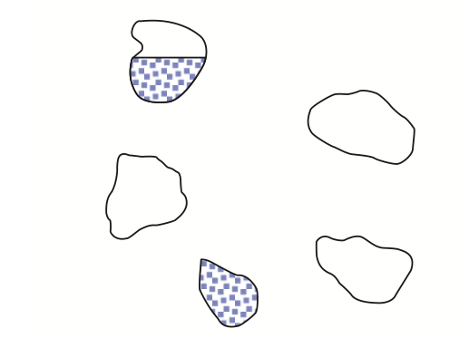
La grande proprietà (I)
L’immagine tradizionale di una grande azienda agraria divisa tra massaricium e dominicum
Una rappresentazione teorica delle curtes
In bianco = massaricium
Puntini = dominicum
Legame tra le parti: lavoro contadino
Corvée, pagamento di censi…

Slide 26
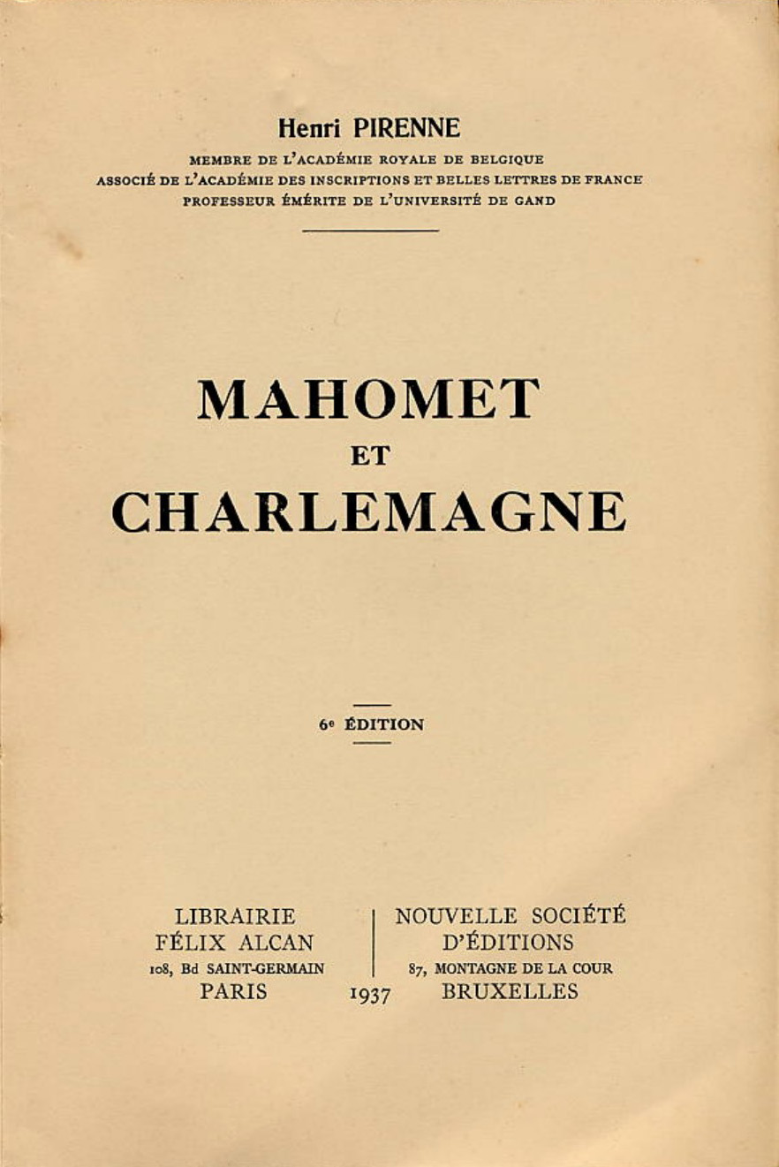
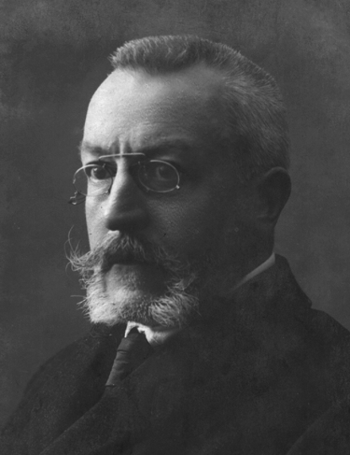
La thèse Pirenne
1862-1935

Slide 27
La grande proprietà (II)
Non è uno spazio chiuso nè una economia
stagnante
Importanza del mercato e dei negotiatores
Distribuzione delle
monete della zecca
di Dorestad

Slide 28
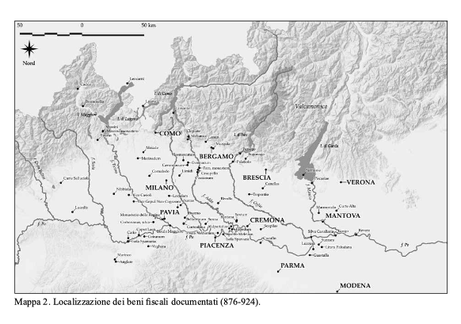
Lo scambio Occidente-Impero-Oriente
Reti di scambio
Fiumi, vie e porti

